Slide 1

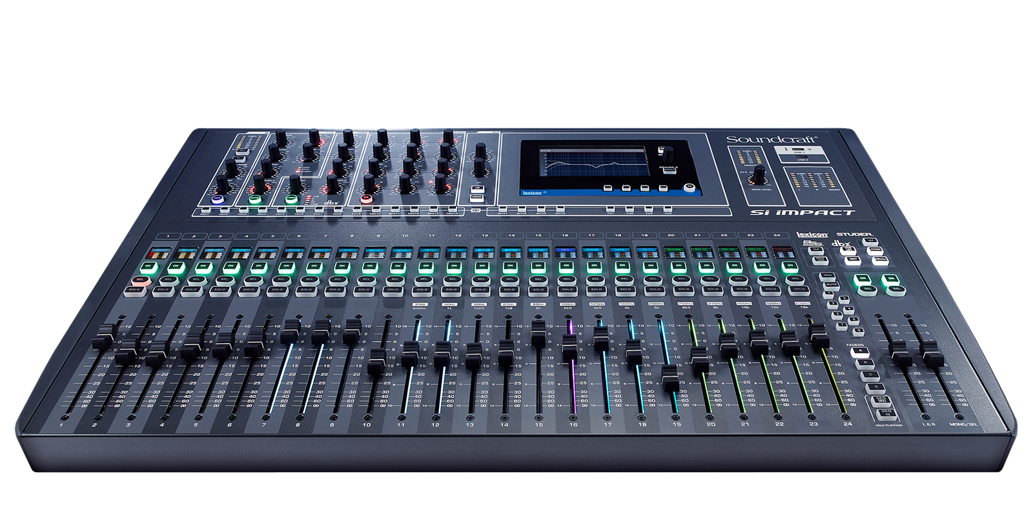
음향 시스템 사양서
DIGITAL MIXING CONSOLE
SOUNDCRAFT : Si IMPACT
SPECIFICATIONS
Max mixing channel : 40 ch
input, output channel : 32 in/16out
Busses : LCR MIX, 20GROUP/AUX, 8 VCAs, 8MUTE GROUPS
Fx processor : 4ch Lexicon multi effects
Frequency Response : 20Hz – 20kHz
T.H.D : -30dBu < 0.01%
Crosstalk (1kHz) : <120dB
CMRR mic (1kHz) : -80dBu
Delay : 1 sample – 500ms
GEQ : 31Hz – 16kHz 1/3 octave
Digital I/O Converter : 24-bit
Digital I/O DSP : 40-bit floating point
Power comsumption : 130W
Power : AC 88-264VAC auto sensing
Operating Temperature : 5°C to 45°C
Dimension (H x W x D)mm : 160 x 750 x 500
Weight : 20 kg
FEATURES
40 DSP 입력 채널 (32 모노 입력 + 4 스테레오 채널/리턴)
각 입/출력 버스에 4밴드 파라메트릭 EQ 탑재
26개의 모터 페이더
5“ 터치 스크린 탑재
4개의 Lexicon 이펙터 엔진과 FX 버스 내장
멀티트랙 레코딩 및 플레이용 32x32 USB 오디오 인터페이스 탑재
옵션카드를 통하여 MADI, DANTE, COBRANET 등 지원 가능

